Slide 1
ГАУ СО СО «КЦСОН ГОРОДА КАМЕНСКА-УРАЛЬСКОГО»
Школа пожилого возраста по направлению «Садоводы и огородники»
Тема: «ДЕКОРАТИВНЫЕ ВОДОЕМЫ, ИСКУСТВЕННЫЕ БАССЕЙНЫ»
Руководитель:
СПЕЦИАЛИСТ ПО СОЦИАЛЬНОЙ РАБОТЕ
ХАЛТУРИНА А.В.

Slide 2
Ландшафтный дизайн
Ландша́фтный диза́йн — искусство, находящееся на стыке трёх направлений: с одной стороны, архитектуры, строительства и проектирования (инженерный аспект), с другой стороны, ботаники и растениеводства (биологический аспект), и, с третьей стороны, в ландшафтном дизайне используются сведения из истории (особенно из истории культуры) и философии. Кроме того, ландшафтным дизайном называют практические действия по озеленению и благоустройству территорий.

Slide 3
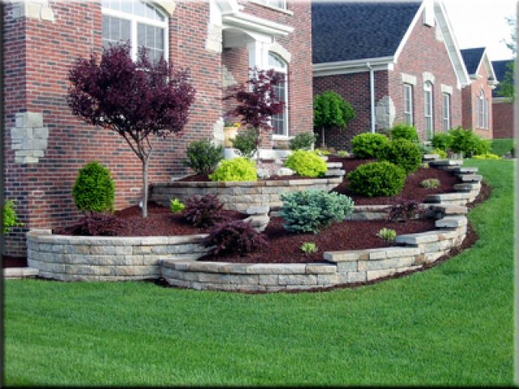
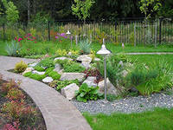
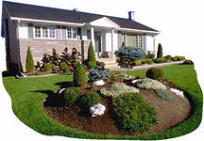

Slide 4
Типы водоемов в ландшафтном дизайне
Даже самый крохотный и непритязательный водоем способен превратить сад в настоящий оазис, где всегда можно освежиться и отдохнуть душой. В саду можно устроить самые разные типы водоемов: пруды и ручьи, водопады и фонтаны, болотца и мини-водоемы. Чаще всего эти элементы могут существовать в сочетании друг с другом, например, водопад, ниспадающий в пруд. Можно выбрать что-то одно или скомбинировать по своему вкусу. В любом случае, в вашем саду появится изюминка. Рассмотрим типы водоемов, применяемых в ландшафтном строительстве.

Slide 5
Пруд
Изначально пруд - это водоем, получившийся при перекрытии естественного водотока (ручья или небольшой реки). Возводят плотину, которая перегораживает путь воде и получают большой водоем. Однако на садовых участках редко встречаются естественные водотоки, поэтому в ландшафтном дизайне прудом называют декоративный водоем со стоячей водой. Площадь его может быть любой - от единиц до тысяч кв м. Форма пруда тоже может быть различной и зависит от фантазии дизайнера, рельефа участка и общего стиля сада. Пруды могут иметь строгую геометрическую форму (прямоугольную, круглую) или иметь естественные очертания

Slide 6
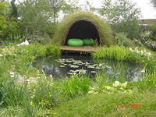
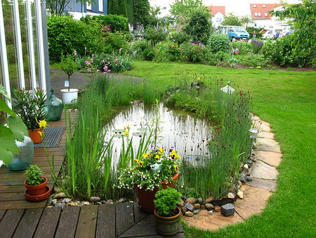
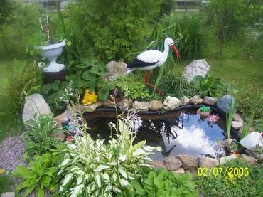
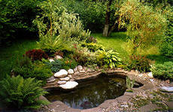
Виды прудов:

Slide 7
Бассейн
Бассейн, в первую очередь, предназначен для купания, а не для разведения растений и рыб. Главный акцент в декоре бассейна - мозаичная или плиточная облицовка его дна и стен. Устройство бассейнов в наших садах сейчас особенно популярно. Рядом с чашей бассейна устраивают место для отдыха, оснащенное лежаками, зонтиками, часто беседкой. Вокруг бассейна планируют прогулочную зону, предохраняющую бассейн от опадающей листвы и веток. За прогулочной зоной высаживают кустарники и деревья, скрывающие бассейн от посторонних глаз и ветра. Для садовых бассейнов современный рынок предлагает все необходимое оборудование и даже подогрев воды. На зиму бассейны накрывают специальными крышами, однако есть решения, когда бассейны функционируют круглый год.

Slide 8
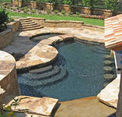
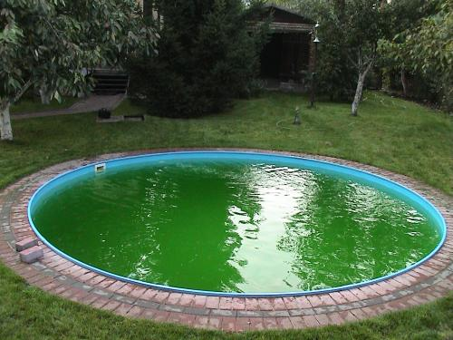
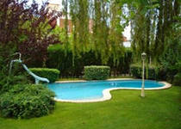

Slide 9
Фонтан
Фонтан уже представляет собой гидротехническое сооружение. Здесь не обойтись без трех основных его функциональных частей: насоса, емкости с водой и фонтанной насадки. Фонтан может находиться в пруду или существовать самостоятельно. Мощность струй фонтана задается техническими характеристиками насоса, а вот художественную форму определяет фонтанная насадка. Кстати, их на сегодня выпускается не один десяток вариантов. Вы можете выбрать для своего сада многоструйный вращающийся фонтан, фонтан с пенящейся водой, а возможно прозрачную полусферу или даже замысловатую водяную загогулину. Существуют и фонтанные насадки в виде скульптуры или сосуда. Модным вариантом являются плавающие фонтаны, которые можно использовать не только в искусственных, но и в естественных водоемах. При устройстве фонтана можно обойтись и совсем без струй. Это может быть чаша из которой вода переливается через край, или ниспадающая струя, вытекающая из стены, кувшина, головы льва. Ну и куда же без пресловутого "мальчика" бесстыдно справляющего нужду.
В темное время суток очень красиво смотрятся фонтаны с подсветкой. Современные разноцветные и со сменой цвета светодиодные лампы и ленты способны легко превратить ваш фонтан в настоящую сказку!
Каскад и водопад
Падая с высоты вода издает приятный для нашего слуха звук. Фэн-шуй учит, что шум воды наполняет сад положительной энергией и отгоняет злые силы. Если ваш участок расположен у дороги, то звук водопада приглушит шум автомобилей. По физике чем с больше высота падения воды, тем громче звуки. Можно расчитать нужную высоту и устроить крохотный водопадик или сбрасывать воду с высоты большого грота, в котором разместилась беседка. Громкость воды также зависит от мощности потока. Вода может стекать тонкими струйками или низвергаться мощным потоком.
Каскад - это серия небольших водопадов, которые могут быть разной высоты и ширины, создавая ощущение естественности всей композиции. В каскаде вода может перепиваться по камням. Другой вариант устройства каскада - серия чаш, расположенных на разной высоте. При этом вода стекает из верхней чаши в нижнюю.

Slide 10
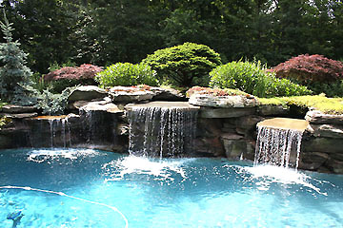
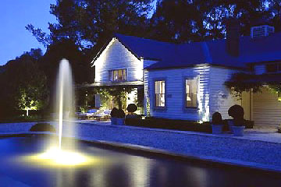

Slide 11
Исчезающий водопад ( или по-нашему родник)
Родник, или исчезающий водопад (по зарубежным правилам ландшафтного проектирования) - это водоем без зеркала воды. Резервуар с водой и погружным насосом находятся под землей, а трубы с фонтанной насадкой выходят наверх в нужное место. Для устройства родника оптимальны насадки типа «гейзер». При желании можно расположить подряд несколько родников с разной высотой струи. Такой вариант подходит для семей с маленькими детьми или для стесненных небольших участков. Расположить родник можно где угодно: на газоне, в тенистом уголке, мощеной площадке и т.д.
Ручей
Всем известен ручей - узкий водоток с живописным и протяженным извилистым руслом, которое должно выглядеть как можно естественней. Чтобы добиться такой естественности, при его создании нужно использовать природные закономерности образования ручьев. Чем больше в ручье препятствий и изгибов, тем живописней он будет выглядеть и веселее журчать. Скорость потока напрямую зависит от угла наклона и ширины русла. По крутому склону холма вода бежит быстрее, а русло бывает узким, на равнинных местах скорость снижается, а ручей набирает ширину. Опытные дизайнеры умело используют разные уклоны для чередования быстрого течения и тихих заводей.
Можно установить в русле ручья крупный камень, который разобъет поток ручья на два. При этом по бокам от камня глубина ручья должна быть увеличена, а за камнем становиться меньше. Если же вода с легкостью переливается через валун, то ниже запруды делают углубление. По берегам ручейка оформляют «наносы» из разнокалиберной гальки и высаживают подходящие растения. Русло должно быть оформлено с особой тщательностью, ведь когда вы выключите насос, то сухой ручей должен выглядеть не менее красиво.

Slide 12
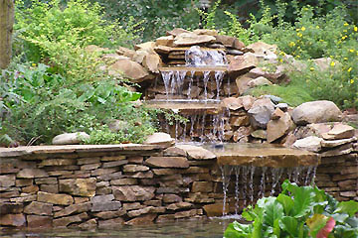
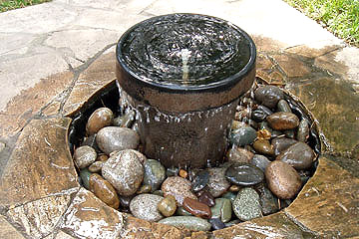
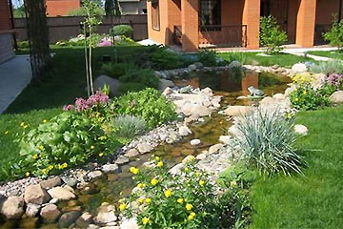
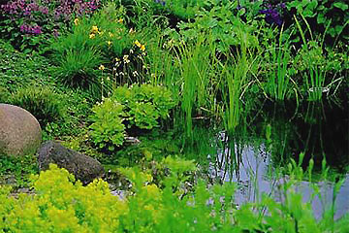

Slide 13
Болото
В последние годы набирает популярность направление экологического подхода к оформлению ландшафта, поэтому садоводы с удовольствием устраивают на своих участках декоративные болотца. В таком рукотворном болотце прекрасно смотрятся специальные растения, в природных условиях растущие в почве, постоянно насыщенной водой. Можно сделать болотце как самостоятельный элемент сада, но чаще его создают в сочетании с водоемом, устраивая его с краю основного водоема, например пруда или ручья. Оказывается для сохранения постоянной влажности болотистого грунта нужно потрудиться! В рукотворном болотце выполняют гидроизоляцию дна.
Мини-водоем
Если у вас совершенно нет места или сил для устройства любого перечисленного водоема, то все равно можно найти выход! Ваше решение - мини-водоем, который почти не занимает места. Мини-водоем можно сделать закопав в землю до краев покупную резиновую емкость или даже старую ванну, тазик или бочку. После остается задекорировать «берега» и высадить подходящие растения.
Мини-водоем можно устроить не только в саду, но и на площадке возле многоэтажного дома, террасе или балконе. Это может быть любой сосуд диаметром 0,5-1,0 м или композиция из разноразмерных сосудов. В них можно выращивать некрупные водные растения, а осенью переносить их в настоящий пруд или подвал дома.
Самые крохотные водоемы - это ванночки для купания птичек или поилки для них. Можно расположите их в укромном месте, рядом с раскидистым кустом, чтобы спокойно наблюдать за птичками, не пугая их. Единственно в таких водоемах нужно следить за уровнем воды и при необходимости ее доливать. В таких крошках-водоемах существует опасность перегрева воды в жару, поэтому не стоит располагать их на открытых местах.

Slide 14
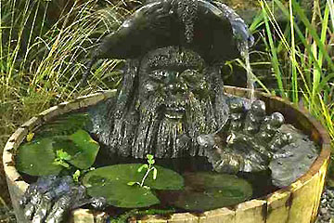
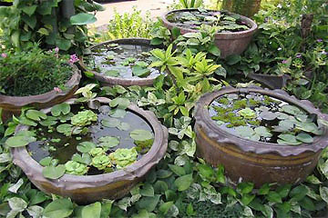

Slide 15
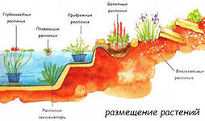
Проектирование водоёма:

Slide 16
1.Глубоководные растения
2.Плавающие растения
3.Прибрежные растения
4.Комнатные растения
5.Влаголюбивые растения
6.Растения земноводных

Slide 17
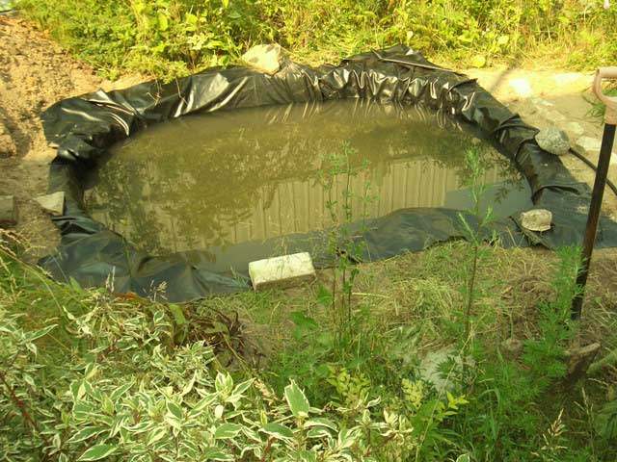
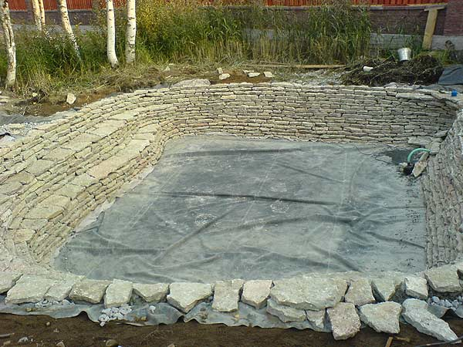
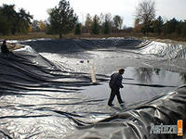
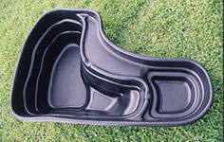
Основа водоёма:

Slide 18
Источники:
https://shareslide.ru/tehnologiya/prezentatsiya-po-tehnologii-na-temu-vodoemy
https://mypresentation.ru/presentation/razrabotka-proekta-ustrojstva-prostejshego-iskusstvennogo-vodoema-podbor-rastenij--materialov--oborudovaniya-i-instrumentov

Slide 19
Спасибо за внимание!

